Slide 1

第八章 一阶逻辑
Notes:
Welcome to NExT. NExT is a joint research centre setup between NUS and Tsinghua University of China. The aim is to carry out research on extreme search on user-generated social network contents.

Slide 2
内容提要
一阶逻辑与命题逻辑
一阶逻辑的语法
一阶逻辑的语义

Slide 3
一阶逻辑的语法：基本元素
常量符号: Hunan, University,…
谓词符号：Brother, >, ...
函数涵词：Sqrt, LeftLegOf,...
变量：x, y, a, b,…
连接符：∧, ∨, ﹁,…
量词：

Slide 4
一阶逻辑-实例
例. 将下列命题在一阶逻辑中用0元谓词符号化，并讨论真值。
（1）如果2是素数，4是素数。
解∶
（1）设一元谓词F（x）∶ x是素数，a∶2，b∶4。
命题符号化为0元谓词的蕴涵式F(a)→F(b)
由于此蕴涵前件为假，所以命题为真。
0元谓词∶不含个体变项的谓词。如F（a）、G(a, b)

Slide 5
一阶逻辑-实例
（2）如果5大于4，则4大于6.
解∶
设二元谓词 G（x，y）∶ x大于y，
a: 4, b: 5, c: 6。
命题符号化为0元谓词的蕴涵式
G(b, a)→G(a, c)
由于G（b，a）为真，而G（a，c）为假， 所以命题为假。
常项

Slide 6
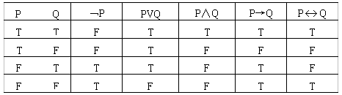
一阶逻辑-实例
P Q 等价于 ﹁P∨Q
注意：这里的P和Q不一定有很强的逻辑关系
譬如：如果2是素数，4是素数

Slide 7
一阶逻辑的语法：原子语句
项是对象的逻辑表达式
1. 常数符号
2. 复合项：函词+参数 e.g. Leftleg(john)
原子语句：
整体代表特性含义，不包含连接词
e.g. Brother(KingJohn, Richard),
Married (father(richard),mother(john))
： 设二元谓词 G（x，y）∶ x大于y， a: 4, b: 5, c: 6

Slide 8
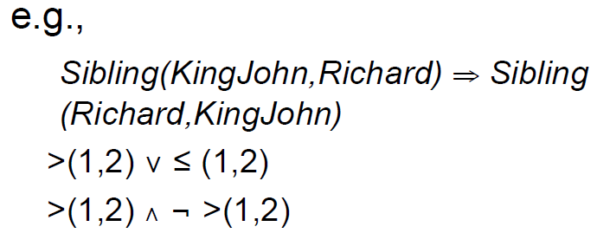
一阶逻辑的语法：复合语句
复合语句由原子语句用逻辑连接词连接而成

Slide 9
一阶逻辑的语法：全称量词
(变量)(语句): “对于所有的变量，语句….”
对于所有的x，x是国王，那么x是人
在模型m中是真当且仅当对于x在模型m中的所有可能取值P都为真
通常 是 的主要逻辑连接符

Slide 10
一阶逻辑的语法：存在量词
(变量)(语句):”对于某一个变量，语句….”
在模型m中是真当且仅当对于x在模型m中存在一个取值使得P为真
通常， 是 的主要逻辑连接符

Slide 11
谓词公式
量词（quantifier）
（1）全称量词（universal quantifier）（ x）：“对个体域中的所有（或任一个）个体 x ”。
“所有的机器人都是灰色的”：
( x)[ROBOT (x) → COLOR (x，GRAY)]
（2）存在量词（existential quantifier）（ x）：“在个体域中存在个体 x ”。
“1号房间有个物体”：
（ x）INROOM（x，r1）

Slide 12
谓词公式
全称量词和存在量词举例：
( x)( y) F(x, y) 表示对于个体域中的任何个体x都存在个体y，x与y是朋友。
( x)( y) F(x, y) 表示在个体域中存在个体x，与个体域中的任何个体y都是朋友。
( x)( y) F(x, y) 表示在个体域中存在个体x与个体y，x与y是朋友。 （存在一个x和y，是朋友）
( x)( y) F(x, y) 表示对于个体域中的任何两个个体x和y，x与y都是朋友。（任意一个x和任意一个y，是朋友）

Slide 13
谓词公式
全称量词和存在量词出现的次序将影响命题的意思。
例如：
( x)( y)(Employee(x) → Manager(y, x)) :
“每个雇员都有一个经理。”
对任一x, 都存在他们的经理y
( y)( x)(Employee(x) → Manager(y, x)):
“有一个人是所有雇员的经理。”
存在y，对任一x, y都是他们的经理
∀

Slide 14
谓词公式
量词的辖域
量词的辖域：位于量词后面的单个谓词或者用括弧括起来的谓词公式。
约束变元与自由变元：辖域内与量词中同名的变元称为约束变元，不同名的变元称为自由变元。
例如：
( x)(P(x, y) → Q (x, y))∨R(x, y)
(P(x, y) → Q (x, y)) ：( x)的辖域，辖域内的变元x是受（ x）约束的变元，R(x, y)中的x是自由变元。
公式中的所有y都是自由变元。

Slide 15
一阶逻辑-实例
例.在个体域分别限制为（a）和（b）条件时，将下面两个命题符号化∶
（1）凡人都呼吸。
（2）有的人用左手写字。
其中∶
（a）个体域（取值范围）D1为人类集合;
（b）个体域D2为全总个体域。

Slide 16
一阶逻辑-实例
解∶（a）个体域为人类集合。
令F（x）∶x 呼吸
G（x）∶x 用左手写字。
（1）在个体域中除了人外，再无别的东西，因而"凡人都呼吸"应符号化为 x F(x)
（2）在个体域中除了人外，再无别的东西，因而"有的人用左手写字"符号化为 G(x)

Slide 17
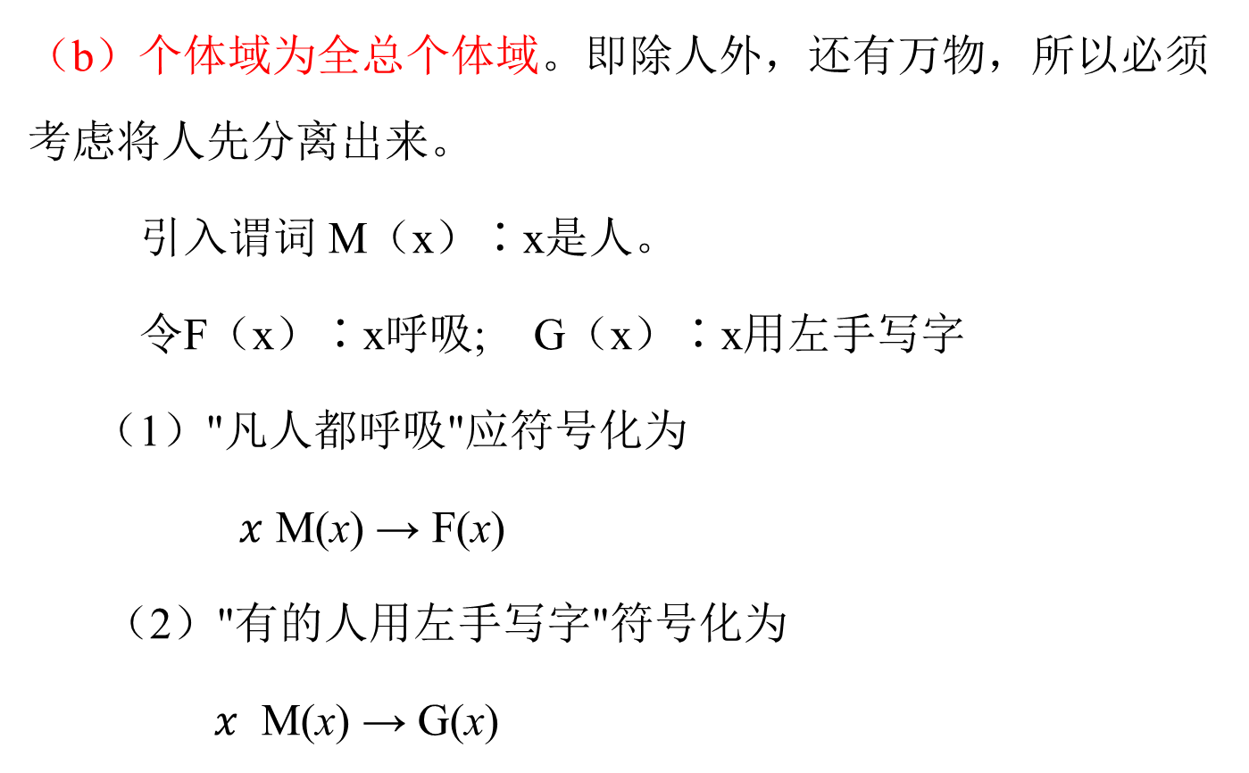
一阶逻辑-实例
（b）个体域为全总个体域。即除人外，还有万物，所以必须考虑将人先分离出来。
引入谓词 M（x）∶x是人。
令F（x）∶x呼吸; G（x）∶x用左手写字
（1）"凡人都呼吸"应符号化为
$x$ M(x) → F(x)
（2）"有的人用左手写字"符号化为
$x$ M(x) → G(x)

Slide 18

一阶逻辑-实例
例. 将下列命题符号化
（1）兔子比乌龟跑得快。
（2）有的兔子比所有的乌龟跑得快
（3）并不是所有的兔子都比乌龟跑得快。（4）不存在跑得同样快的两只兔子。

Slide 19

一阶逻辑-实例
（1）兔子比乌龟跑得快。
解∶令
F（x）∶x是兔子，
G（y）∶y是乌龟，
H（x，y）∶x比y跑得快
命题（1）的符号化形式为

Slide 20

一阶逻辑-实例
（2）有的兔子比所有的乌龟跑得快。
解∶令F（x）∶x是兔子
G（y）∶y是乌龟，
H（x，y）∶x比y跑得快
命题符号化形式为

Slide 21

一阶逻辑-实例
（3）并不是所有的兔子都比乌龟跑得快。解∶令F（x）∶x是兔子，
G（y）∶y是乌龟，
H（x，y）∶x比y跑得快
命题符号化形式为

Slide 22

一阶逻辑-实例
（4）不存在跑得同样快的两只兔子
解∶
令F（x）∶x是兔子，
L（x，y）∶x与y跑得同样快
命题符号化形式为

Slide 23
一阶逻辑-实例
每个人都喜欢冰淇淋=没有人不喜欢冰淇淋
论域上所有对象的合取， 是析取

Slide 24

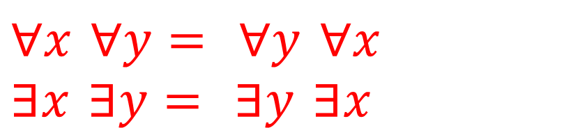

一阶逻辑的语法：量词属性
$$∀x ∀y= ∀y ∀x \\ ∃x ∃y= ∃y ∃x$$
$$∃x ∀y≠∀y ∃x$$
量词等价性变换：

Slide 25
一阶逻辑-实例
等词用来声明两个项指代同一个对象
Richard至少有2个兄弟
至少有3个兄弟？x, y, z

Slide 26
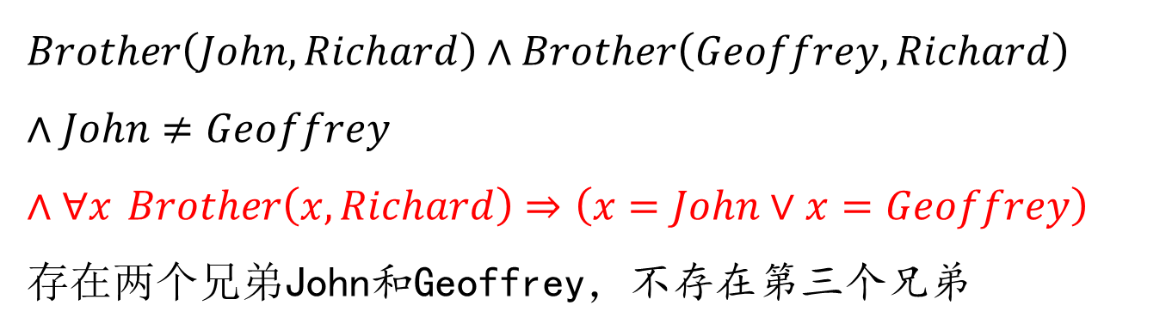
一阶逻辑的语义
e.g. 用一阶逻辑语句表达Richard只有两个兄弟John和Geoffrey
$$Brother\left(John,Richard\right)∧Brother\left(Geoffrey,Richard\right)$$
$$∧John≠Geoffrey \\ ∧∀x Brother\left(x,Richard\right)⇒\left(x=John∨x=Geoffrey\right)$$
存在两个兄弟John和Geoffrey，不存在第三个兄弟

Slide 27


运用一阶逻辑:亲属关系域
兄弟是兄弟姐妹(同胞)
一个人的母亲是指一个人的女性父母
兄弟姐妹是对称的

